Slide 1


[강의교안 이용 안내]
본 강의교안의 저작권은 한빛아카데미㈜에 있습니다.
이 자료는 강의 보조자료로 제공되는 것으로 무단으로 전제하거나 배포하는 것을 금합니다.

Slide 2
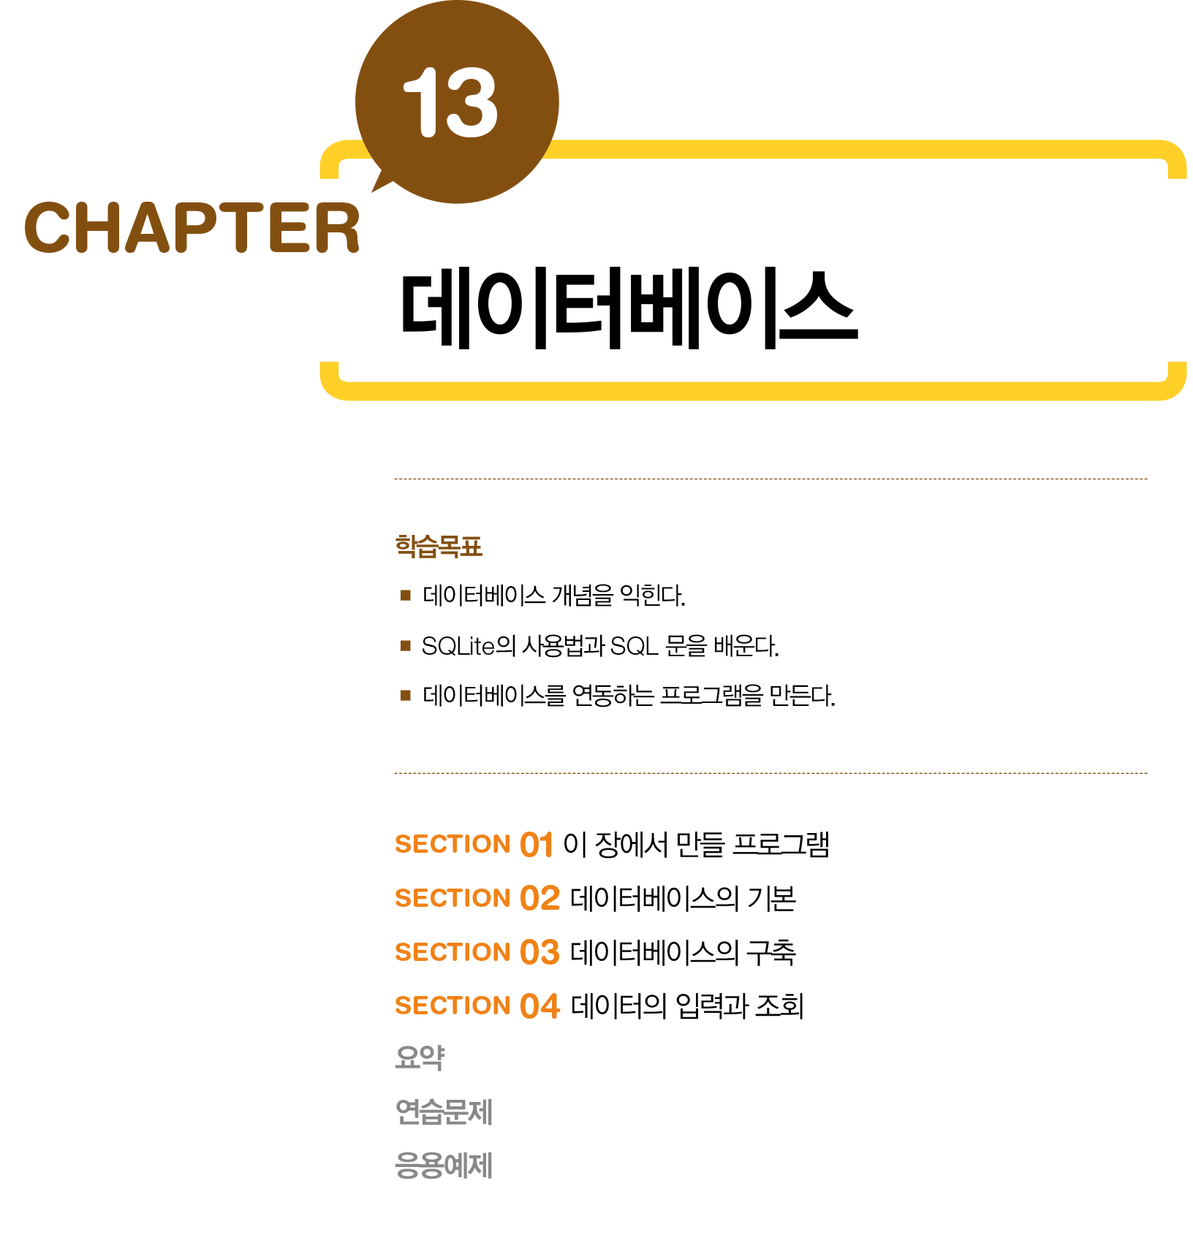

Slide 4
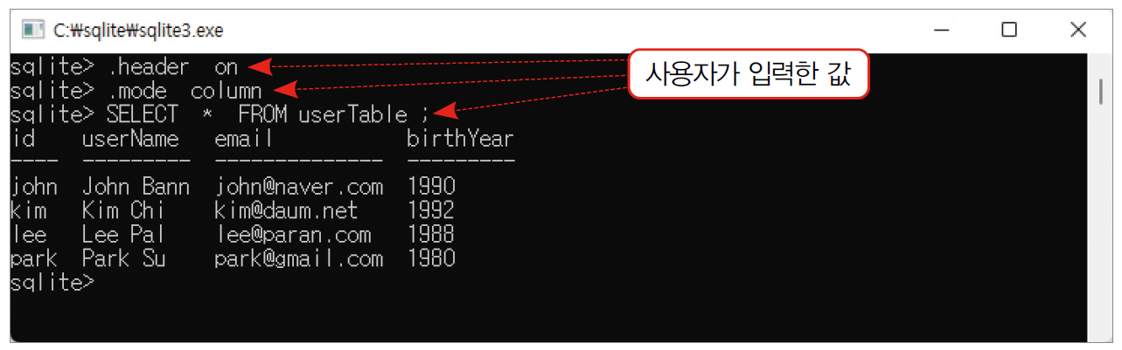
Section01 이 장에서 만들 프로그램
[프로그램1] 데이터베이스 기본
  파이썬으로 작성하지 않고 SQLite 에서 데이터베이스를 조회하는 프로그램

Slide 5
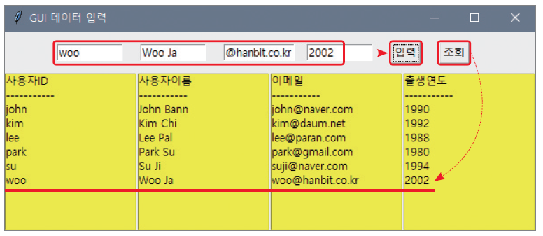
Section01 이 장에서 만들 프로그램
[프로그램2] 파이썬에서 SQLite
  파이썬에서 데이터베이스를 입력하고 조회하는 프로그램

Slide 6
Section02 데이터베이스의 기본
데이터베이스의 개념
  데이터베이스 : 대량의 데이터를 체계적으로 저장해 대량의 데이터를 처리 할 수 있는 방법
  파일 처리 : 데이터의 양이 적을 때
  데이터베이스 소프트웨어 : DBMS(DataBase Management System 또는 Software )
    종류 : 오라클( Oracle ), SQL 서버( SQL Server ), MySQL , 액세스 ( Access ), SQLite 등
관계형 데이터베이스
  DBMS의 구분 : 계층형( Hierarchical ) , 망형( Network ) , 관계형( Relational ), 객체지향형( Object - Oriented ), 객체관계형( Object - Relational )등
  관계형 DBMS의 종류 : 오라클, SQL 서버, 액세스, MySQL
  단점 : 속도가 전반적으로 느림

Slide 7
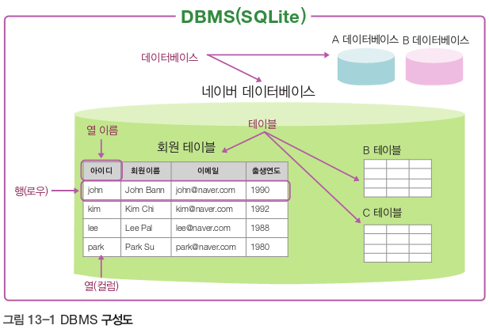
Section02 데이터베이스의 기본
데이터베이스 관련 용어

Slide 8
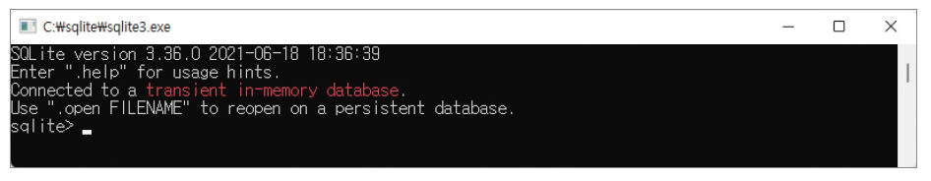
Section03 데이터베이스의 구축
2단계 : 데이터베이스 구축
  SQLite 에 접속

Slide 9
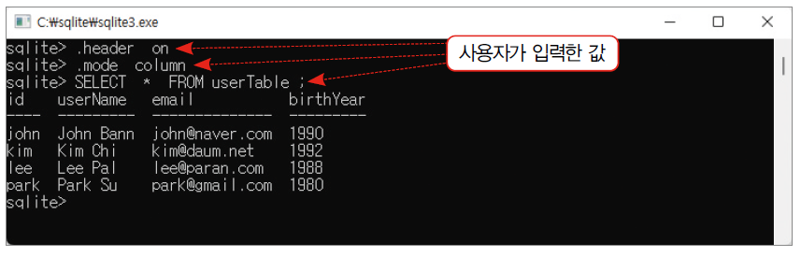
Section03 데이터베이스의 구축
[프로그램 1]의 완성

Slide 10
SQLite DB 구축
이종기 교수

Slide 11
sqlite> .open naverDB
sqlite> CREATE TABLE userTable(id char(4), userName char(15), email char(15), birthYear int);

Slide 12
sqlite> .table
userTable
sqlite> .schema userTable
CREATE TABLE userTable(id char(4), userName char(15), email char(15), birthYear int);

Slide 13
sqlite> INSERT INTO userTable VALUES('john','John Bann', 'john@naver.com', 1990);
sqlite> INSERT INTO userTable VALUES('kim','Kim Chi', 'kim@naver.com', 1992);
sqlite> INSERT INTO userTable VALUES('lee','Lee Pal', 'lee@naver.com', 1988);
sqlite> INSERT INTO userTable VALUES('park','Park Su', 'park@naver.com', 1980);

Slide 14
sqlite> .header on
sqlite> .mode column

Slide 15
sqlite> .header on
sqlite> .mode column
sqlite> SELECT * FROM userTable;
id userName email birthYear
---- --------- -------------- ---------
john John Bann john@naver.com 1990
kim Kim Chi kim@naver.com 1992
lee Lee Pal lee@naver.com 1988
park Park Su park@naver.com 1980
sqlite>

Slide 16
sqlite> SELECT * FROM userTable;
id userName email birthYear
---- --------- -------------- ---------
john John Bann john@naver.com 1990
kim Kim Chi kim@naver.com 1992
lee Lee Pal lee@naver.com 1988
park Park Su park@naver.com 1980
sqlite>.quit

Slide 17

Section03 데이터베이스의 구축
  ➊ 데이터베이스 생성
    ‘.open 데이터베이스이름’ 명령어 실행
    Tip • 자주 사용하는 SQLite 명령어
    •. table : 현재 데이터베이스의 테이블 목록을 보여 준다.
    •. schema 테이블이름 : 테이블의 열 및 데이터 형식 등 정보를 보여 준다.
    •. header on : SELECT 문으로 출력할 때 헤더를 보여 준다.
    •. mode column : SELECT 문으로 출력할 때 컬럼 모드로 출력한다.
    •. quit : SQLite 를 종료한다.
    • SELECT 문 사용 전 ‘. header on ’, ‘. mode column ’ 설정하면 결과 화면 보기 •좋게 출력

Slide 18

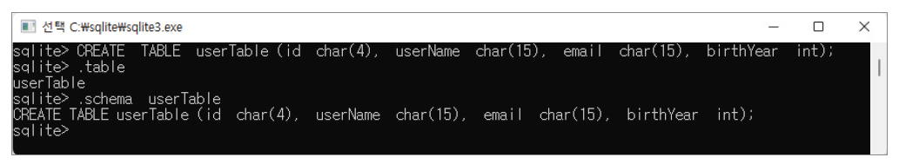
Section03 데이터베이스의 구축
  ➋ 테이블 생성
    naverDB 안에 테이블을 생성

Slide 19
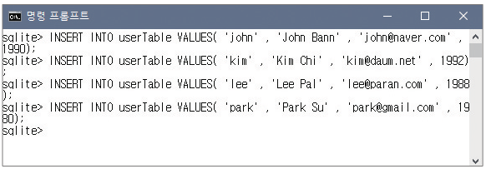
Section03 데이터베이스의 구축
  ➌ 데이터 입력
    행 데이터 입력
    TIp • 행 데이터를 삭제하려면 ‘ DELETE FROM 테이블이름 WHERE 열이름=값;’ 형식 사용
    행 데이터의 값 수정하려면 ‘ UPDATE 테이블이름 SET 열이름=새값 WHERE 열이름=값;’ 형식 사용

Slide 20
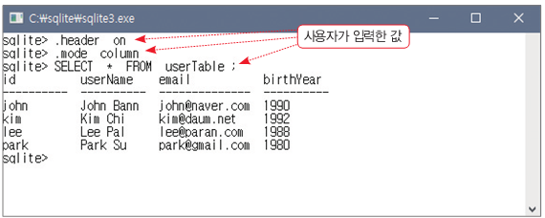
Section03 데이터베이스의 구축
  ➍ 데이터 조회 및 활용
    SELECT 로 일반적인 형식
    SELECT 문을 WHERE 조건과 함께 사용

Slide 21
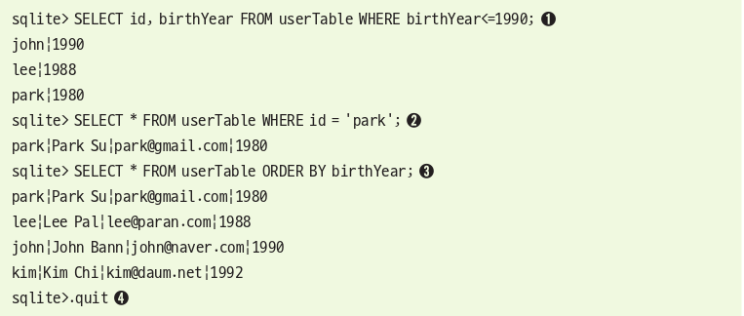
Section03 데이터베이스의 구축
➊ 1990 년 이전에 태어난 사람의 아이디와 출생연도를 확인
➋ 아이디가 ‘ park ’인 사람의 모든 정보를 조회하는데 여기서 * 는 모든 열을 의미
➌ 조회한 결과 정렬하려고 ORDER BY 문을 사용. 전체 테이블을 출생연도가 작은(오름차순) 순서로 정렬하려면 다음과 같이 조회할 수 있다. 반대로 큰(내림차순) 순서부터 조회하려면 맨 뒤 에 DESC 붙임
➍ 작업이 모두 끝나 SQLite 종료

Slide 22
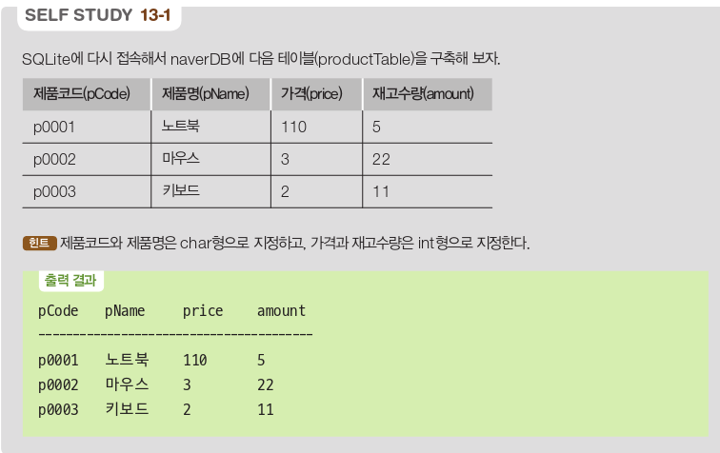
Section03 데이터베이스의 구축

Slide 23
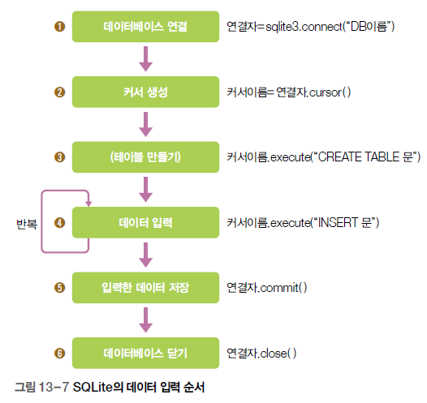
Section03 데이터베이스의 구축
데이터의 입력과 조회
  파이썬에서 데이터 입력하는 코딩 순서

Slide 24
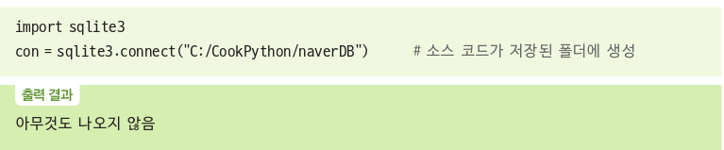
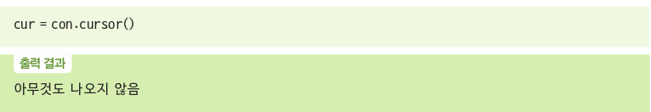
Section03 데이터베이스의 구축
  ➊ 데이터베이스 연결
    sqlite3 임포트 후 sqlite3 . connect (“ DB 이름”)으로 데이터베이스와 연결
  ➋ 커서 생성
    커서( Cursor ) : 데이터베이스에 SQL 문을 실행 또는 실행된 결과를 돌려받는 통로
    ➊ 에서 연결한 연결자에 커서 만듬

Slide 25
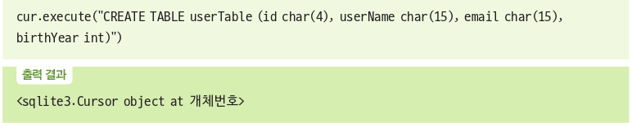
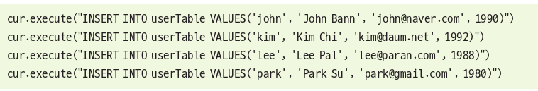
Section03 데이터베이스의 구축
  ➌ 테이블 만들기
    테이블 만드는 SQL 문을 커서이름. execute ( ) 함수의 매개변수로 넘겨주면 SQL 문이 데이터베이스에 실행
  ➍ 데이터 입력

Slide 26
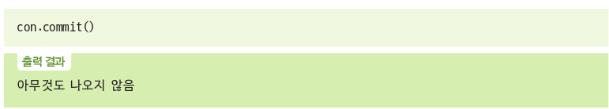
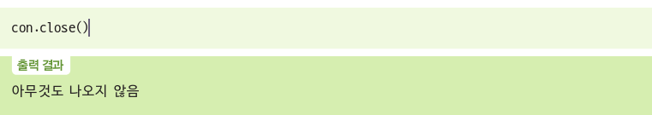
Section03 데이터베이스의 구축
  ➎ 입력한 데이터 저장-커밋( Commit )
  ➏ 데이터베이스 닫기

Slide 27
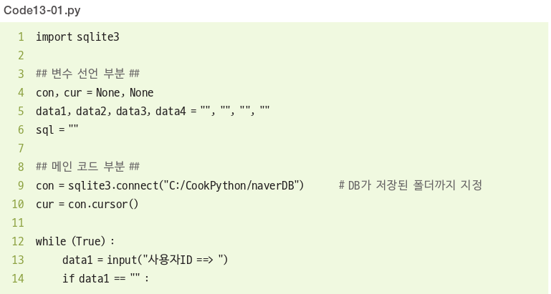
Section03 데이터베이스의 구축
데이터 입력 프로그램의 구현
4 ~ 6 행 : 사용할 변수 선언
9 ~ 10 행 : 데이터베이스 연결하고 커서 준비

Slide 28
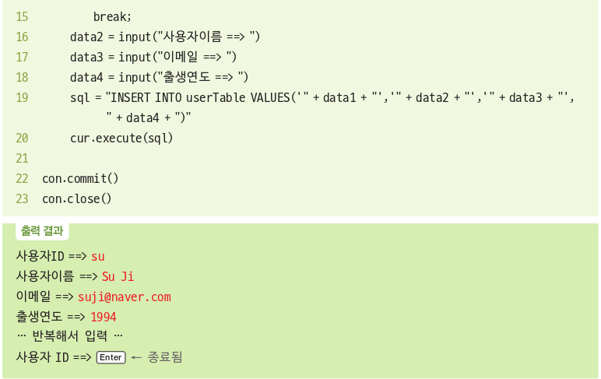
Section03 데이터베이스의 구축
12 ~ 20행 : 무한 반복하면서 data1 ~ data4 입력
19행 : 입력한 데이터를 INSERT 문으로 sql 변수에 문자열로 만듬
22 ~ 23행 : 입력한 데이터 저장, 연결된 데이터베이스를 닫음

Slide 29
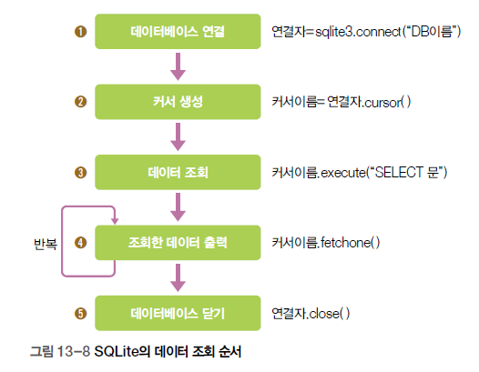
Section03 데이터베이스의 구축
파이썬에서 데이터를 조회하는 코딩 순서
➌ 커서에 SELECT 문으로 조회한 결과를 한꺼번에 저장
➍ 조회한 데이터 한 행씩 fetchone ( ) 함수로 접근한 후 출력

Slide 30
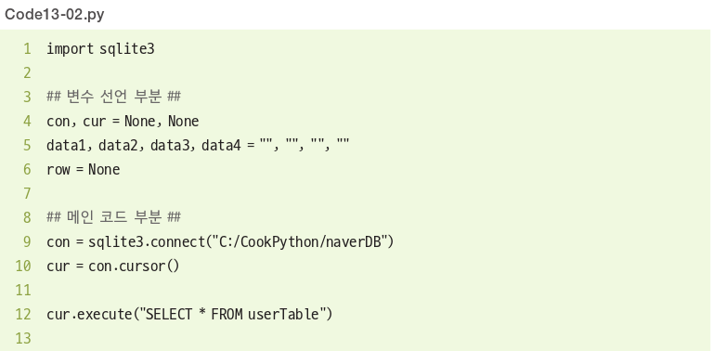
Section03 데이터베이스의 구축
데이터 조회 프로그램의 구현
12행 : SELECT 문으로 테이블 조회

Slide 31
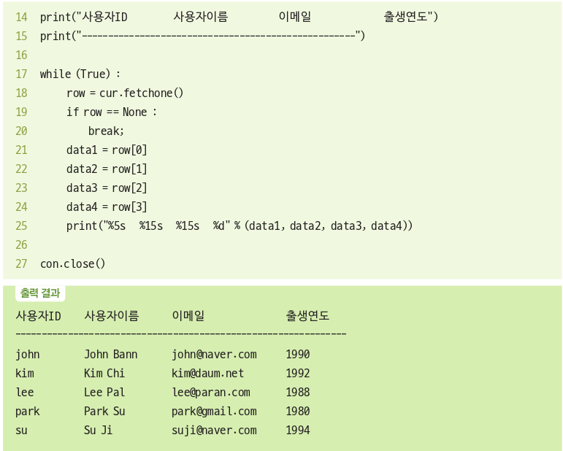
Section03 데이터베이스의 구축

Slide 32

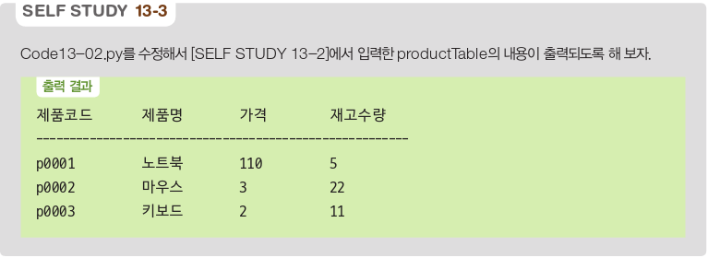
Section03 데이터베이스의 구축
  rows 저장 형태

Slide 33
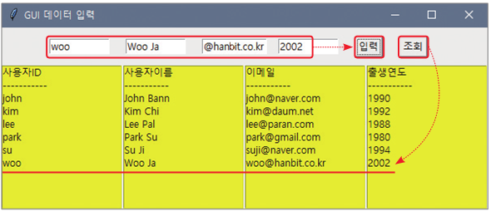
Section03 데이터베이스의 구축
[프로그램 2]의 완성
  데이터 입력, 수정

Slide 34
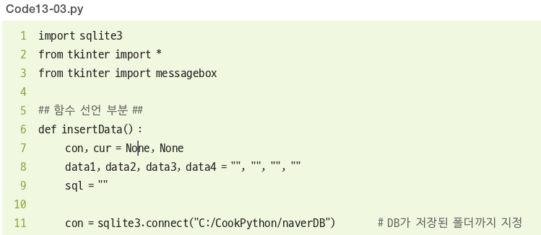
Section03 데이터베이스의 구축
6 ~ 23행 : <입력> 버튼을 누를 때 실행되는 함수로 데이터 입력

Slide 35
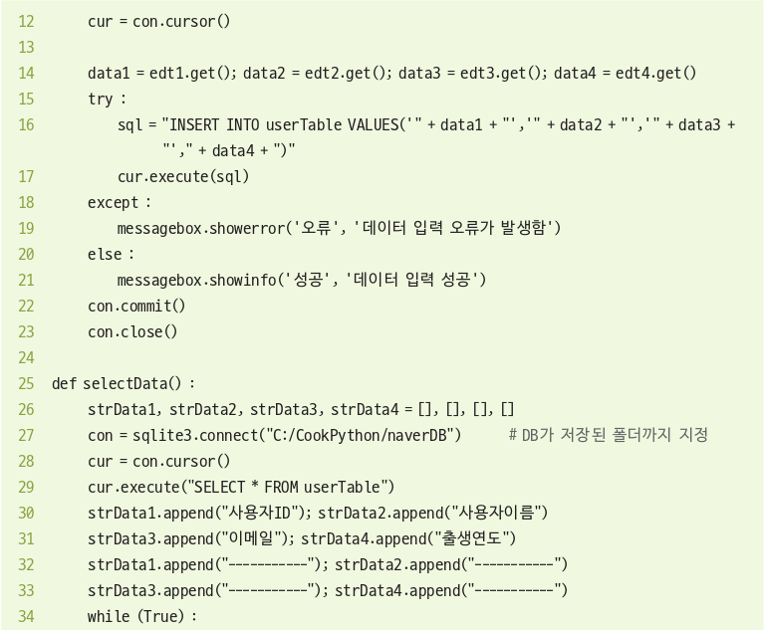
Section03 데이터베이스의 구축
14행 : 화면에 있는 텍스트박스 4 개에서 값을 가져옴
15 ~ 21행 : SQL 문을 만들어 실행하는데, 17행에서 오류가 발생해도 프로그램이 중지되지 않도록 try 문 활용
25 ~ 46 행 : <조회> 버튼을 누를 때 실행되는 데이터를 조회
26 행 : strData1 은 ‘사용자 ID ’ 열의 결과를 리스트박스에 출력하는 리스트
30 행, 32 행 : 제목을 리스트에 추가

Slide 36
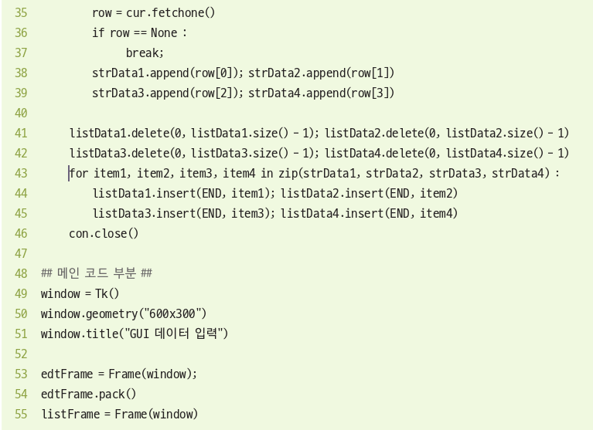
Section03 데이터베이스의 구축
38행 : 모든 사용자 ID 추가
41 ~ 42행 : 화면에 있는 리스트 박스 4 개를 모두 비움
43 ~ 45행 : 각 리스트박스에 앞에서 준비한 strData1 ~ 4 의 값을 다시 채움
53 ~ 56행 : 화면 분할 위해 프레임 2개 준비

Slide 37
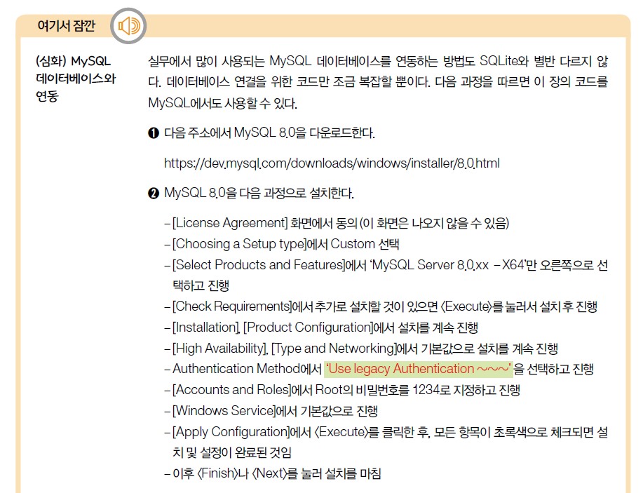

Slide 38
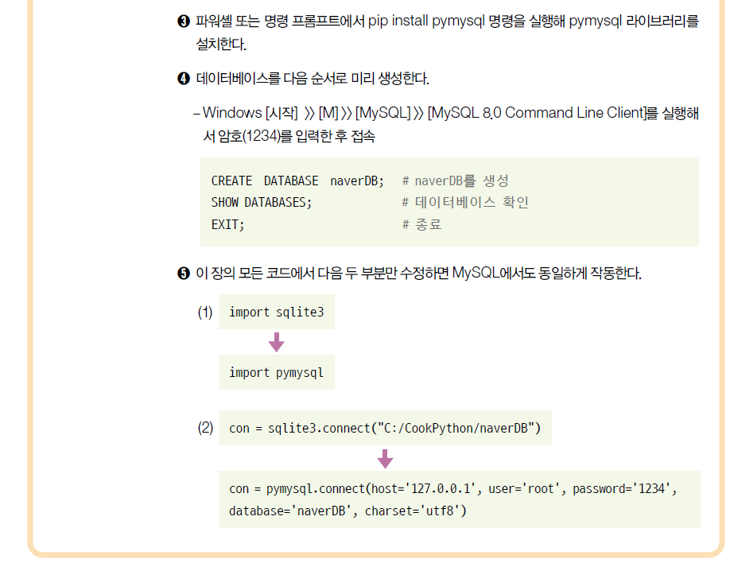

Slide 39
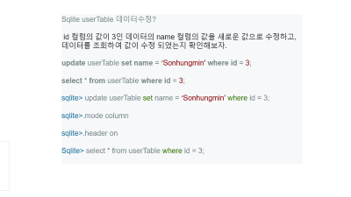
Sqlite userTable 데이터수정?
id 컬럼의 값이 3인 데이터의 name 컬럼의 값을 새로운 값으로 수정하고,
데이터를 조회하여 값이 수정 되었는지 확인해보자.
update userTable set name = ‘Sonhungmin' where id = 3;
select * from userTable where id = 3;
sqlite> update userTable set name = ‘Sonhungmin' where id = 3;
sqlite>.mode column
sqlite>.header on
Sqlite> select * from userTable where id = 3;

Slide 40
[data 수정 예시]
sqlite> .open jkdb
sqlite> .table
userTable
sqlite> .schema userTable
CREATE TABLE userTable(id char(4), userName char(15), email char(15), birthYear int, tel int);
sqlite> update userTable set userName = '박정환' where id = 2205;
sqlite> update userTable set userName = '김성곤' where id = 2208;
sqlite>

Slide 41
Sqlite data 삭제방법
DELETE FROM 테이블명 WHERE 조건식;
먼저 삭제하려는 데이터를 WHERE 절 조건식으로 지정한다. 조건식에 일치하는 데이터가 여러 개인 경우에는 여러 데이터를 한꺼번에 삭제된다. WHERE 절을 생략하면 테이블의 모든 데이터가 삭제된다.
다음과 같이 테이블을 만들고 데이터를 추가한다.
sqlite> create table user (id integer, name text, old integer);
sqlite>
sqlite> insert into user values (1, 'devkuma', 32);
sqlite> insert into user values (2, 'kimkc', 15);
sqlite> insert into user values (3, 'araikuma', 18);
sqlite> insert into user values (4, 'happykuma', 24);
sqlite> insert into user values (5, 'mykuma', 19);
old 컬럼의 값이 20보다 작은 데이터를 삭제하자.
sqlite> delete from user where old < 20;
id 2201인 사용자를 삭제하자.
sqlite>delete from user where id = 3;
다음 테이블에 들어있는 데이터를 모두 삭제해 보자.
sqlite> delete from user;
sqlite> select * from user;

Slide 42
SW 편집기 (에디터) 종류
- 코드 리뷰ᆞ편집용 최강 에디터, 서브라임 텍스트
- 비주얼 스튜디오 코드, 강력한 플러그인 생태계가 강점
- 온전히 코드와 디자인에 집중하기, 브라켓
- 깃허브 저장소 탐색 작업에 안성맞춤, 아톰
- 미니멀리즘 에디터 대표주자, 노트패드++
- BB에디트, 맥 사용자를 위한 필수 무료 에디터
- 유용한 번들과 함께 부활했다, 텍스트메이트
- 무궁무진한 활용 가능성, 이맥스
- 확실한 마니아층, 빔과 그 변형
데이터분석과 사용용이성, 구글 클라우드 코랩

Slide 43
2022-2 SW코딩응용 13장 데이터베이스 미션#1
미션명 : “000DB 친구입력프로그램”
DB이름 : “jengsangmokDB”(sqlite사용)
교재 Code13.3실습결과물을 활용하여
마지막 column ”tel” (전화번호)를 추가하여 친구 5명 입력프로그램 완성하기
실습실 자신의 폴더에 위 미션명으로 저장하기

Slide 44
2022-2 SW코딩응용 13장 데이터베이스 실습 미션#2
미션명 : “221201정상목-DB활용친구입력프로그램(최종)”
DB이름 : “jengsangmokDB2”(sqlite사용, 자기이름을 영어로부여한DB2)
Table이름: “userTable2”
교재 Code13.3실습결과물을 참조, 활용하되
마지막 colum에 ”tel”, “관심분야“를 추가하여 친구 5명 입력프로그램 완성하기
첫 번째 id column 값을 int로 수정, 관심분야 “concern” column 값은 char(100)으로 한 후 위 4를 수행
실습실 자신의 폴더에 위 미션명으로 저장한 후 자신의 구글 Drive에 ‘SW코딩응용＂폴더, 그 하위 폴더를 “221201정상목-실습결과물”로 만듬.
2022-2학기에 실습한 파이썬전체와 DB파일전체를 위 “실습결과물”폴더에 저장함.
폴더공유자 mirae91@jeju.ac.kr (이종기교수)로 지정하여 폴더 공유로 제출함

